Slide 1

L’avenir de la santé
Jonathan Sternberg
VP Global Business Development

Slide 2





90
S
E
I
R
T
O
M
E
R
S
T
S
N
U
U
C
O
D
Over
C
E
2m
R
R
Over
F
T
E
A
U
O
T
E
M
S
G
E
N
N
I
N
T
A
43%
H
C
cases
London Hong Kong Shanghai Singapore Tel Aviv
20%
C
O
S
H
F
E
F
I
A
cases
C
N
G
E
O
R
S
O
T
C
F
O
D
D
I
A
S
G
O
I
N
S
1,500
3,000
H
Over
Over
O
S
P
I
T
A
L
S

Slide 3



L’avenir de la santé en bref
Les établissements de santé existants vont peu à peu être totalement dépassés à mesure que de nouveaux business model avec des soins meilleurs et plus efficaces apparaîtront. Des milliers de startups, ainsi que les géants du web (Google, Apple, Microsoft, SAP, IBM, Alibaba, Tencent, etc.) ont pénétré cette industrie lucrative de plusieurs milliards de dollars avec de nouveaux business model dématérialisant, démonétisant et démocratisant le système bureaucratique et inefficace d'aujourd’hui.
La détection biométrique (« wearables ») et l’IA sont des catalyseurs exponentiels de gestion des soins de santé. Le séquençage génomique à grande échelle et l’apprentissage automatique (« Machine Learning » ) nous permettent de mieux comprendre la cause profonde des cancers, des maladies cardiaques et neurodégénératives et ce que l’on peut faire pour y remédier.
Les chirurgiens robotiques peuvent parfaitement réaliser une intervention chirurgicale autonome (à chaque fois) à un coût moins important qu’avant.
Chacun pourra régénérer un cœur, un foie, un poumon ou un rein quand nous en aurons besoin au lieu d’attendre qu’un donneur d’organe ne décède.

Slide 4
Les tendances majeures dans le domaine de la santé
Dossier médical électronique (DME) amélioré : numérisation, big data, IA, médecine Cloud, réalité augmentée dans les blocs opératoires, santé sur mobile, capteurs et soins à domicile
Génomique : séquençage total, bio-informatique, intégration des données génomiques dans le DME personnel, médecine ciblée et personnalisée, autonomisation de la pharmacogénétique, techniques d'édition génomique, dépistage non invasif du cancer
Nanomédicine : administration des médicaments, théranostiques, nanobiocapteurs, nanorobots
Robotique médicale
Médecine régénérative : thérapie cellulaire et thérapie génique, thérapie par cellules souches, régénération tissulaire, bio-impression

Slide 5
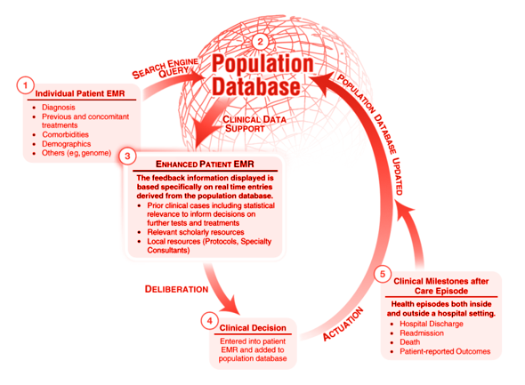


DME amélioré – Où cela nous mène-t-il?
Digitalisation, Big Data et Intelligence artificielle
Big Data
Intelligence artificielle & soutien des décisions
Médecine Cloud
Capteurs
Réalité augmentée
Apport des données holographiques
Santé mobile
Analyse des images assistée
Analyse multiparamétrique
Télémédecine et soins à domicile
Analyse d’une population importante

Slide 6
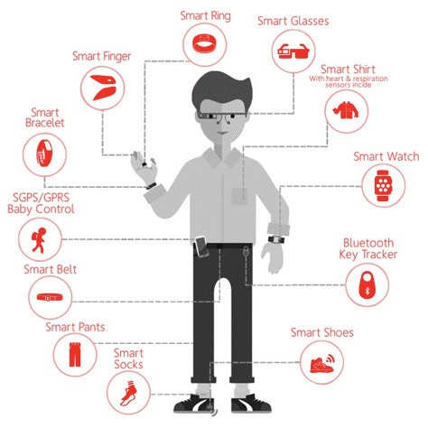
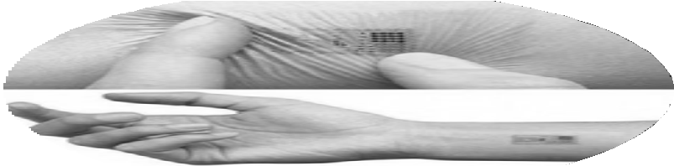
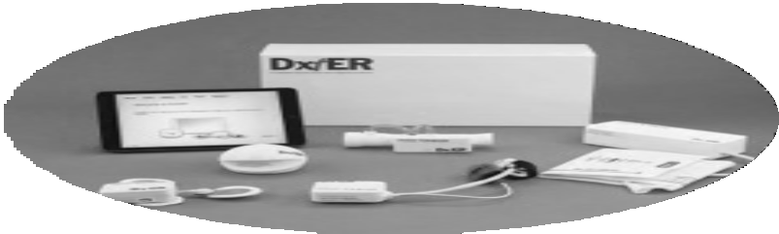
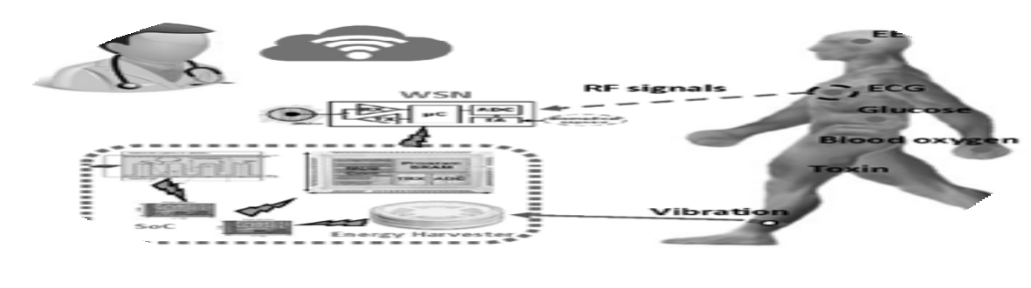
Wearables et Capteurs médicaux
Soins à domicile et surveillance à domicile - Surveillance continue des patients chroniques
Perspective du marché de l’ordre de 12 Milliards USD en 2018

Slide 7
2.
Le diagnostic est fait par le biais de discussions multidisciplinaires avec des spécialistes à travers le monde
3.
Un chirurgien à New York contrôle à distance un robot pour effectuer une intervention chirurgicale sur le patient à Paris
4.
Le patient récupère à la maison avec des wearables transmettant des signes vitaux en temps réel au médecin
1.
Le patient télécharge ses données génétiques,
tests sanguins et scans
Personnalisation, profilage génétique et médecine Cloud
Accès à distance
et soins sans frontières
Chirurgie robotique
Wearables et surveillance continue

Slide 8






Accessibilité à des soins de qualité partout
Ecosystème de santé collaboratif et sans frontière
Utilisation efficace des ressources médicales
Pérennité des coûts de santé
Lissage de la courbe d’inégalité des soins
Cependant, les problèmes suivants doivent être résolus: Vie privée
Réglementation Responsabilité

Slide 9
Merci
It's a matter of life

